Slide 1
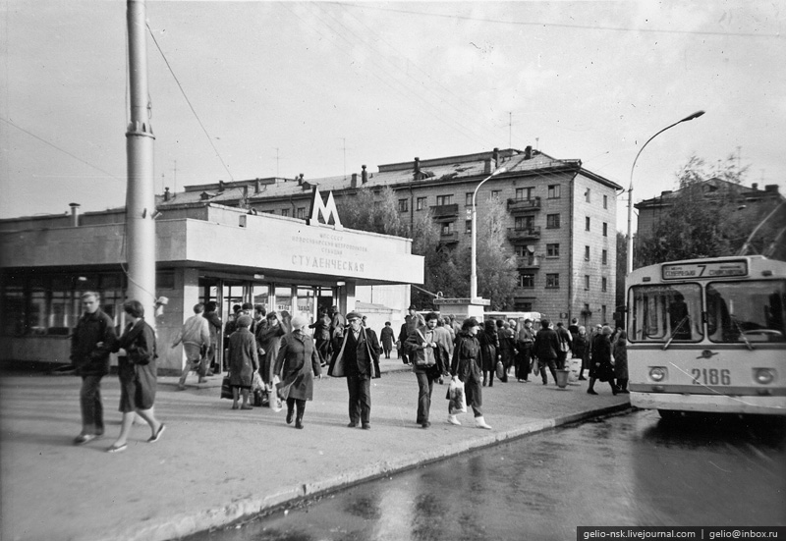
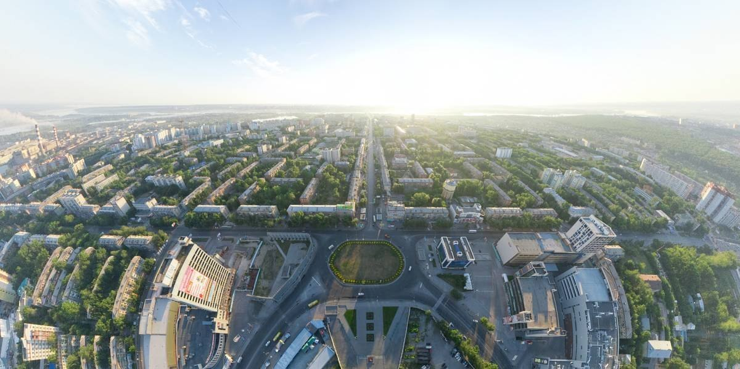
История Ленинского района города Новосибирска
Винтер
Елизавета
8 Б

Slide 2
Ленинский район — самый большой район Новосибирска по населению, площади, промышленному потенциалу. Примерная его протяженность – на восток 8 км, на север – более 8 км.Ленинский район также - один из самых динамичных районов города. Практически на пустом месте за 60 лет вырос «город в городе» с населением в 300 тыс. человек. В Ленинском районе находятся 88 образовательных учреждений и 6 ВУЗов, 45 крупных и средних предприятий. Сегодня это крупнейшая в городе промышленная зона с самой большой численностью населения. Два автодорожных моста и метромост связывают ее с центральной частью Новосибирска. На левом берегу реки Обь действуют две станции метрополитена - «Площадь Маркса» и «Студенческая». История развития района находится в тесной взаимосвязи с изменениями его названий. С 1930 года на территории нынешнего Ленинского района находился Заобский район, который 2 декабря 1934 года был переименован в Кировский. Район рос и стал, как «трудноуправляемым». 9 декабря 1970 года Указом Президиума Верховного Совета РСФСР Кировский район был разделен на два: Кировский и Ленинский. Накануне празднования 120-летнего юбилея города снова встает вопрос периодизации. Поэтому сколько лет нашему району можно считать, отталкиваясь от разных дат: официальной - от 1893 года - года возникновения временных поселков мостостроителей и железнодорожников; моментом основания района, да и всего города можно считать основание с. Кривощеково, вскоре ставшего одним из торговых центров. Уже в первые два десятилетия своего существования Новониколаевск занял ведущее место среди городов Сибири. В городе начинает работать телефон и электростанция, действуют ипподром, типографии, кинотеатры, любительские театры. Сегодня в Ленинском районе около 250 улиц и переулков. Общая протяженность уличной сети — 250 км. Основные транспортные магистрали — проспект Карла Маркса, улицы Ватутина, Титова, Станиславского,.

Slide 3
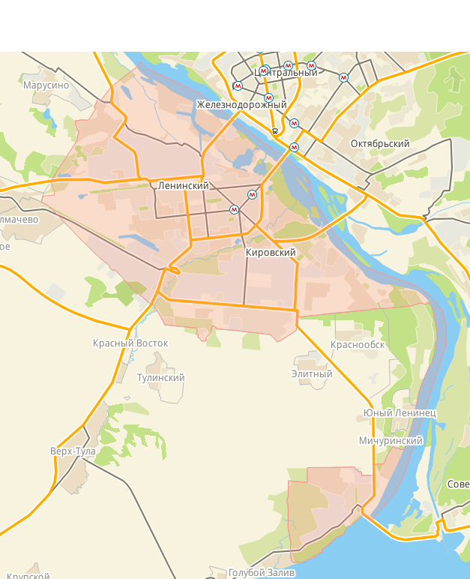
Красным выделена область Левого берега.

Slide 4
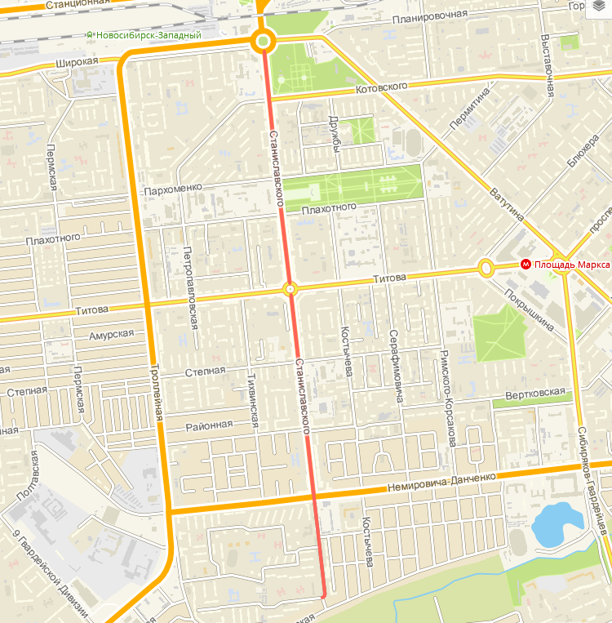
Улица Станиславского – центральная не только в Ленинском районе, но и во всем Левобережье. Это одна из старейших улиц Новосибирска. Название улицы было утверждено 23 июня 1953 года Решением Новосибирского горсовета, хотя первые застройки появились еще в 1932 году. Улица носит имя русского режиссера, актера, педагога Станиславского

Slide 5
Площадь Станиславского – одна из старых площадей Левобережья, появившаяся одновременно с первыми высокими зданиями сталинской застройки соцгородка. Площадь находится на пересечении улиц Станиславского и Титова. Свое наименование площадь получила в 1973 году.
Крупнейший в районе парк культуры и отдыха имени Кирова расположен в начале улицы Станиславского. Сад Кирова – любимое место отдыха жителей Левобережья: сюда приходят родители с детьми, бабушки с внуками; здесь проводятся различные мероприятия.
Так же неподалеку находится Сквер Славы. В этом сквере находится исторический памятник – Мемориальный ансамбль «Подвигу сибиряков в Великую Отечественную войну 1941-1945 гг.» открыт 6 ноября 1967 года.

Slide 6
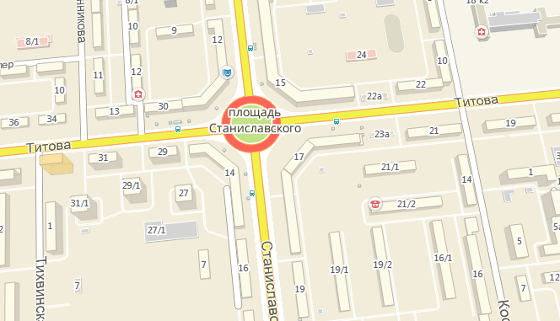
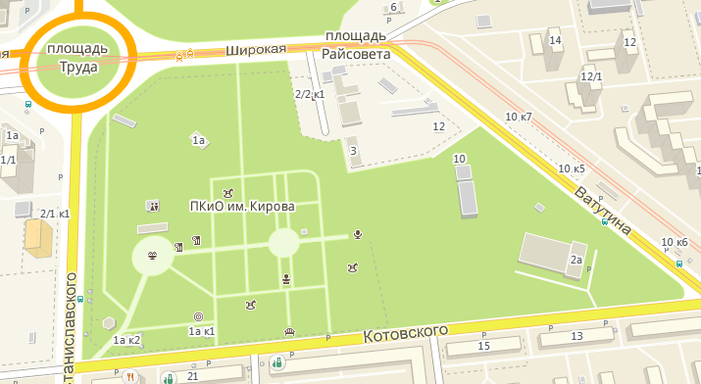
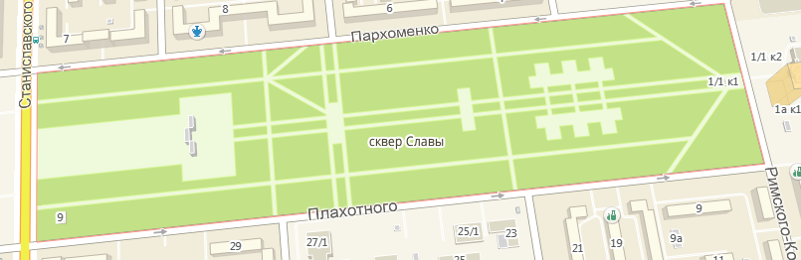

Slide 7
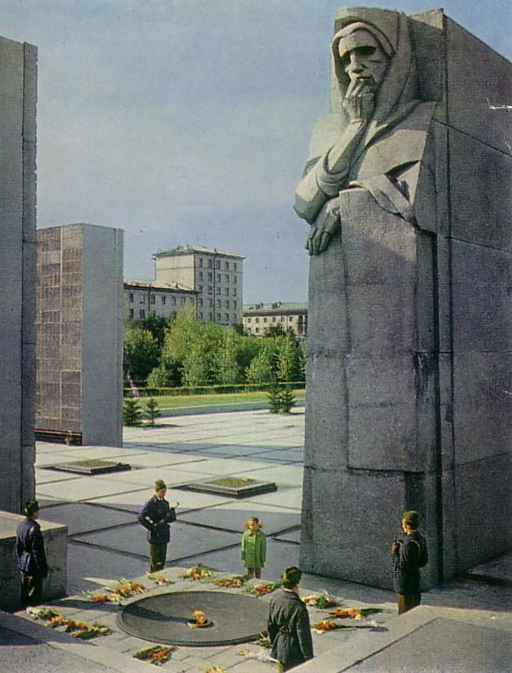
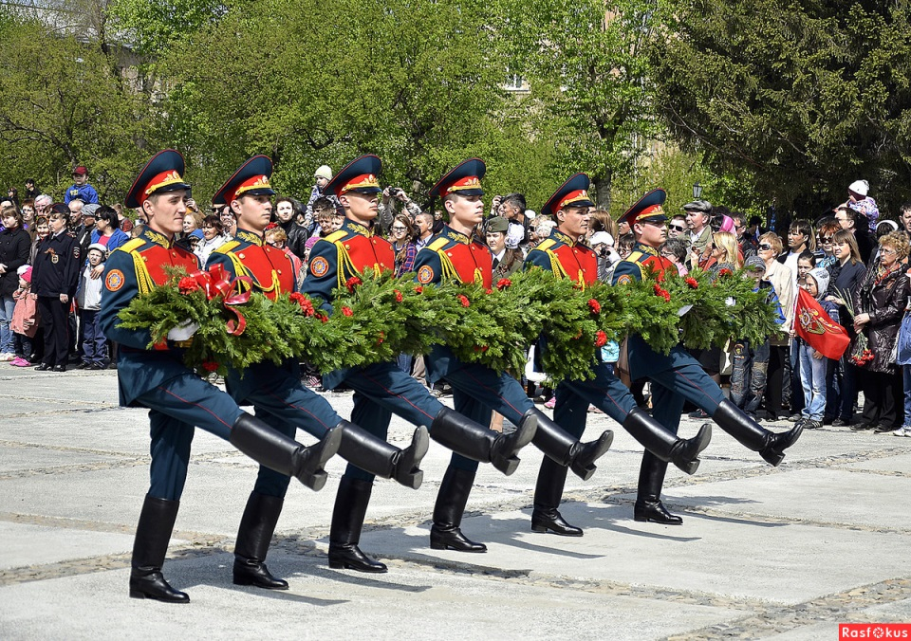
Ежегодно тысячи новосибирцев и гостей нашего города возлагают цветы у Вечного огня. 9 мая 1970 года у Вечного огня Монумента Славы установлен Почетный комсомольско-пионерский пост
№ 1. Лучшие комсомольцы и пионеры образовательных учреждений стояли
на посту у Вечного огня.
И сегодня эту традицию
продолжают школьники.

Slide 8
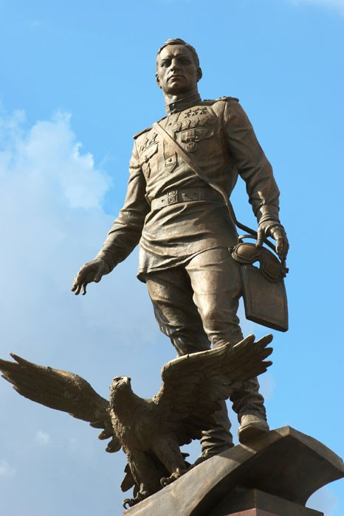
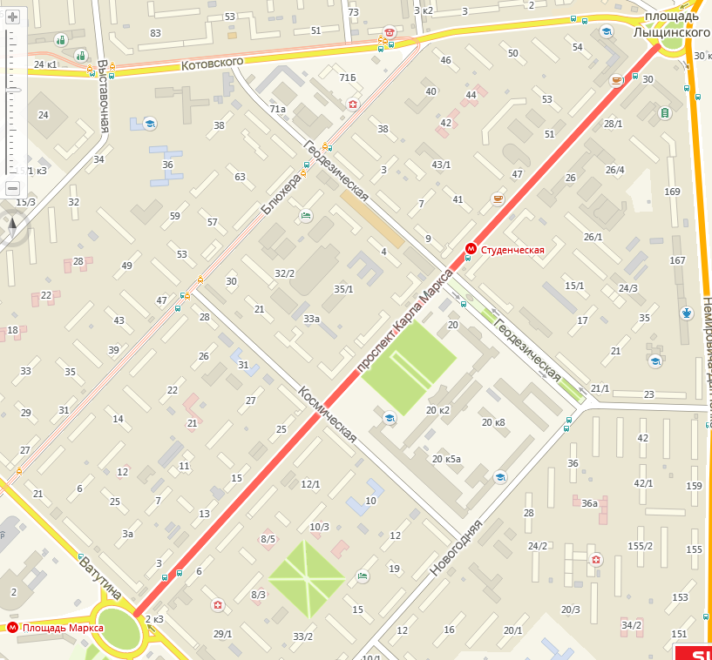
8 мая 2005 года в Новосибирске на площади Карла Маркса был установлен памятник Александру Ивановичу Покрышкину, в марте 2012 года у музея им. А.И. Покрышкина установлен бюст трижды героя Советского Союза.
Проспект Карла Маркса получил свое имя более 50 лет назад – в 1956 году. Именно эта центральная магистраль Левобережья, идущая от Коммунального моста, явилась связующим звеном между двумя берегами нашего большого города. С 1961 по 1974 г. наш город был тесно связан с именем известного режиссера и актера Василия Макаровича Шукшина. Ленинский район - студенческий. Здесь расположены три высших учебных заведения, техникумы, училища. В 1963-1969 годах были построены общежития и новые учебные корпуса Сибирского института геодезии и картографии.

Slide 9
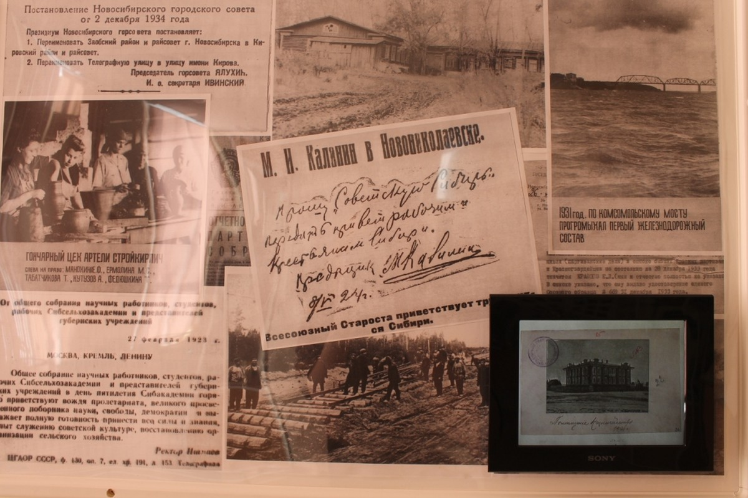
В 2012 году в районе открылся Центр истории развития Ленинского района, музейная коллекция которого составляет более 2000 единицы хранения. Тенденция последних лет развития района говорит о том, что Ленинский район из промышленного превращается в развитый культурный центр Левобережья.
Находится этот
Центр на ул.
Пархоменко , 8

